Slide 1
МІНІСТЕРСТВО ОСВІТИ І НАУКИ УКРАЇНИ
НАЦІОНАЛЬНИЙ АЕРОКОСМІЧНИЙ УНІВЕРСИТЕТ ІМ. М.Є. ЖУКОВСЬКОГО
«ХАРКІВСЬКИЙ АВІАЦІЙНИЙ ІНСТИТУТ»
Кафедра комп'ютерних систем та мереж
Мажорантно-суперпозиційний алгоритм генерації випадкової величини, що має робастний розподіл солітона
Виконав: студент гр. 565М Вамболь О. С.
Керівник: д.т.н., проф. каф. 503 Горбенко А.В.
Харків 2016

Slide 2
Цель
Повышение скорости кодирования и декодирования фонтанных кодов LT путём разработки высокопроизводительных алгоритмов, реализующих действия, из которых состоят соответствующие процедуры данных кодов.
Задача
Разработка и исследование мажорантно-суперпозиционного алгоритма генерации робастного распределения солитона — дискретного распределения, генерация которого является неотъемлемой частью алгоритма кодирования фонтанных кодов LT.

Slide 3
Коды LT
Коды LT являются исторически первым классом фонтанных кодов — нового класса помехоустойчивых кодов, позволяющих закодировать любое сообщение конечного размера потенциально неограниченным потоком независимых кодовых символов, что принципиально отличает их от классических блоковых или свёрточных кодов. Вычислительная сложность алгоритмов кодирования и декодирования для кодов LT составляет O(K log K), где K — количество исходных символов.
Актуальность
Коды LT имеют простые алгоритмы декодирования и позволяют на практике получать результаты, близкие к предельным возможностям помехоустойчивого кодирования. Эти коды находят широкое практическое применение для хранения информации на цифровых носителях и широковещании в компьютерных сетях.

Slide 4
Этапы работы
1. Исследование кодов LT и робастного распределения солитона.
2. Разработка мажорантно-суперпозиционного алгоритма генерации робастного распределения солитона.
3. Аналитическое и экспериментальное сравнительное исследование производительности мажорантно-суперпозиционного алгоритма генерации робастного распределения солитона.

Slide 5
Робастное распределение солитона
Параметры:
1. K — основной параметр, равный количеству исходных символов.
2. δ — верхняя граница вероятности сбоя процесса декодирования при условии получения K' = KZ кодовых символов.
3. c — константа робастного распределения солитона.
Математическое ожидание: O(log K).

Slide 6
Стандартный алгоритм генерации
дискретной случайной величины
Пусть генерируемая случайная величина с функцией вероятности p(x) принимает значения x₁, x₂, ..., x_{N}. Разобьём единичный отрезок на интервалы с длинами p(x₁), p(x₂), …, p(x_{N}).
Генерируется стандартная равномерно распределённая случайная величина r, определяется интервал, в который она попала, и возвращается значение, соответствующее данному интервалу. Критерием попадания случайной величины r в интервал, которому соответствует значение x_{i}, является выполнение условия:

Slide 7
Стандартный алгоритм генерации дискретной случайной величины

Slide 8
Амортизационная сложность данного алгоритма составляет O(m), где m — математическое ожидание номера i значения генерируемой случайной величины x_{i}. Затраты памяти для этого алгоритма составляют O(1).
Таким образом, амортизационная сложность генерации робастного распределения солитона с основным параметром K при помощи стандартного алгоритма генерации дискретной случайной величины составляет O(log K), а затраты памяти — O(1).
В качестве примера реализации генератора робастного распределения солитона на основе стандартного алгоритма можно привести класс Soliton, созданный в рамках проекта по разработке кодера и декодера кодов LT на языке C# с открытым исходным кодом, доступного на github.com.

Slide 9
Мажорантно-суперпозиционный
алгоритм
Предлагаемый в данной работе алгоритм генерации робастного распределения солитона совмещает в себе метод суперпозиции, мажорантный метод исключения, метод обратного преобразования и стандартный алгоритм генерации дискретной случайной величины.
Представим функцию робастного распределения солитона в виде линейной комбинации функций вероятности:

Slide 10
причём p₁ + p₂ + p_{S} + p_{ρ} + p_{τ} = 1.
Использование данного представления позволяет генерировать распределение μ(d) при помощи метода суперпозиции. Его суть:
1. Случайный выбор функции вероятности f_{i}(d) c частотой p_{i}.
2. Генерация случайной величины в соответствии c f_{i}(d).
Случайный выбор функции вероятности может быть реализован с использованием стандартного алгоритма генерации дискретной случайной величины.
Обозначим верхние границы интервалов в пределах единичного отрезка, соответствующих слагаемым данной линейной комбинации следующим образом:

Slide 11
Генерация распределений f_{ρ}(d) и f_{τ}(d) может быть выполнена при помощи мажорантного метода исключения. Выберем функции g_{ρ}(x) и g_{τ}(x), графики которых повторяют форму гистограмм частот распределений f_{ρ}(d) и f_{τ}(d) на интервалах [3; K + 1) и [3; [К / S]), а также функции m_{ρ}(x) и m_{τ}(x), являющиеся мажорантами для них:
Суть данного метода заключается в генерации равномерно распределённых случайных точек в области A, ограниченной осью OX, мажорантой m(x) и прямыми x = a и x = b, и возвращении в качестве результатов целых частей координат x точек, оказавшихся под графиком функции g(x), повторяющей форму гистограммы частот распределения f(x) на соответствующем ему интервале [a; b).

Slide 12
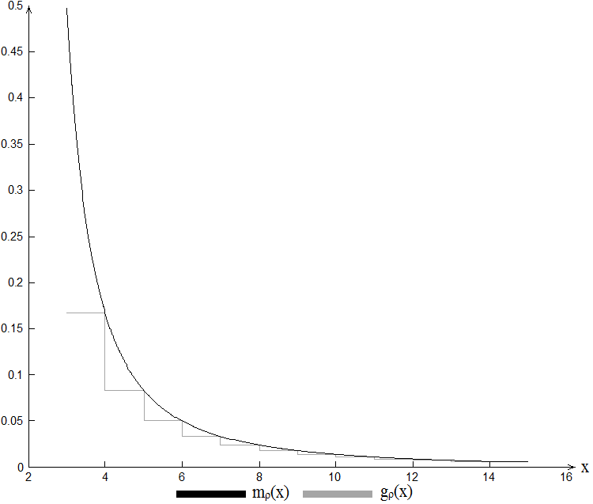
Графики функций m_{ρ}(x) и g_{ρ}(x) для K = 14

Slide 13
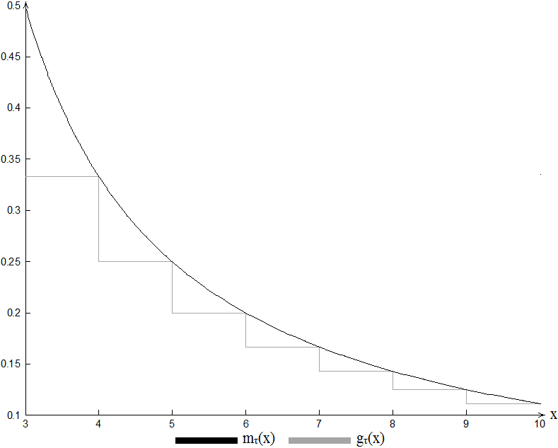
Графики функций m_{τ}(x) и g_{τ}(x) для [К / S] = 10

Slide 14
Метод обратного преобразования заключается в генерации непрерывной случайной величины с функцией распределения F(x) в соответствии с формулой
Генерация координаты x точки осуществляется в соответствии с плотностью m(x) / G на интервале [a; b] при помощи метода обратного преобразования по следующей формуле:
Координата y генерируется на основании сгенерированной координаты x как равномерно распределённая величина на интервале [0; m(x)).

Slide 15
Мажорантно-суперпозиционный алгоритм

Slide 17
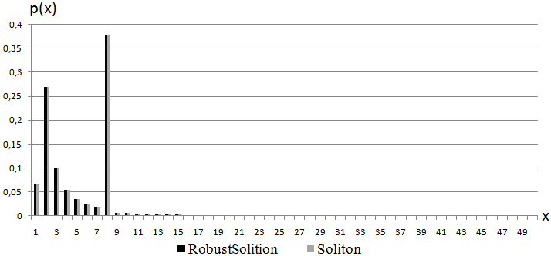
Гистограммы частот для псевдослучайных величин, генерируемых при помощи мажорантно-суперпозиционного (разработанный класс RobustSoliton) и стандартного алгоритмов генерации робастного распределения солитона (класс Soliton).

Slide 18
Производительность мажорантно-суперпозиционного алгоритма
Среднее количество итераций цикла для процедур генерации распределений f_{ρ}(d) и f_{τ}(d) равно отношению L площади области A к площади её части, находящейся под графиком функции g(x). Аналитически выведены следующие формулы:
Было аналитически установлено, что L_{ρ} и L_{τ} ни при каких значениях параметров робастного распределения солитона не могут превышать 6ln(2) ≈ 4.159 и log_{(3 / e)} (1.5) ≈ 4.112 соответственно. Следовательно, амортизационная сложность для данных процедур равна O(1). Таким образом, амортизационная сложность мажорантно-суперпозиционного алгоритма, как и затраты памяти, составляет O(1).

Slide 19
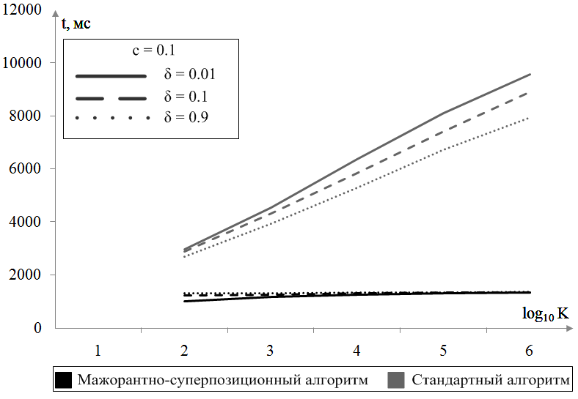
График зависимости времени генерации 10⁷ случайных значений от параметра K для сравниваемых алгоритмов при c = 0.1.

Slide 20
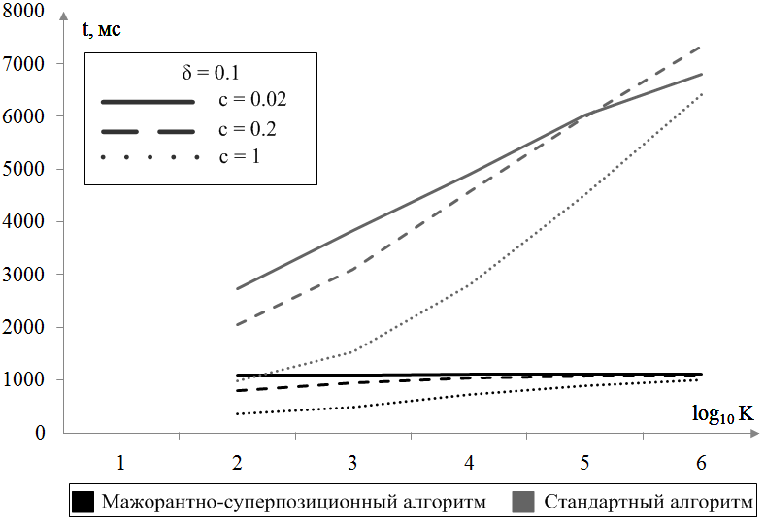
График зависимости времени генерации 10⁷ случайных значений от параметра K для сравниваемых алгоритмов при δ = 0.1.

Slide 21
Выводы
Результаты эксперимента демонстрируют преимущество мажорантно-суперпозиционного алгоритма в производительности перед стандартным алгоритмом при любых значениях параметров.
Вывод аналитического исследования, согласно которому амортизационные сложности мажорантно-суперпозиционного и стандартного алгоритмов генерации робастного распределения солитона с основным параметром K составляют O(1) и O(log K), находит полное экспериментальное подтверждение.
Затраты памяти для обоих алгоритмов составляют O(1).
Разработана программа на языке C# для кодирования и декодирования файлов кодами LT, использующая мажорантно-суперпозиционный алгоритм.

Slide 22
Перечень ссылок
1. Жураковський Б. Ю. Дослідження використання нових завадостійких кодів для каналів зі стиранням [Електронний ресурс] / Б. Ю. Жураковський // Вісник Державного університету інформаційно-комунікаційних технологій, 2012, т. 10, № 2. – С. 93-96. – Режим доступу: http://nbuv.gov.ua/j-pdf/vduikt_2012_10_2_18.pdf
2. D.J.C.MacKay. Fountain Codes [Electronic resource] / D.J.C.MacKay // IEEE Proc.-Commun., Vol. 152, No. 6, December 2005. – Access mode: https://www.ma.utexas.edu/users/voloch/Homework/MacKay05.pdf
3. Jaco du Toit, Riaan Wolhuter. A Practical Implementation of Fountain Codes over WiMAX Networks with an Optimised Probabilistic Degree Distribution [Electronic resource] / Jaco du Toit, Riaan Wolhuter // ICSNC 2011 : The Sixth International Conference on Systems and Networks Communications. – Access mode: https://www.thinkmind.org/download.php?articleid=icsnc_2011_2_20_20209
4. Luby transform code [Electronic resource] // Wikipedia, the free encyclopedia. – Access mode: https://en.wikipedia.org/wiki/Luby_transform_code
5. Нохрина Г. Л. Имитационное моделирование экономических процессов [Электронный ресурс] / Г. Л. Нохрина // ФГБОУ ВПО "Уральский государственный лесотехнический университет", 2013. – Режим доступа: http://simulation.su/uploads/files/default/2013-kurs-lection-nohrina.pdf
6. Войтишек A. B. Дополнительные сведения о численном моделировании случайных элементов. Учеб. пособие [Электронный ресурс] / A. B. Войтишек // Новосибирский государственный университет, 2007. – Режим доступа: http://mmf.nsu.ru/sites/default/files/voytishekav-advaced-topics-on-numerical-modelling-of-stochastic-elements.pdf
7. Гармонический ряд [Электронный ресурс] // Википедия: свободная энциклопедия. – Режим доступа: https://ru.wikipedia.org/wiki/Гармонический_ряд
8. Chris Lapa. Soliton.cs [Electronic resource] / Chris Lapa. – Access mode: https://github.com/GusBricker/FountainCodes/blob/master/LubyTransform/Distributions/Soliton.cs

Slide 23
Перечень публикаций
1. Вамболь А. С. Мажоранто-суперпозиционный алгоритм генерации случайной величины, имеющей робастное распределение солитона / А. С. Вамболь // Системи обробки інформації. — 2016. — № 2. — С. 83-88.
2. Методы моделирования случайных величин / О. С. Вамболь // Всеукраїнська науково-технічна конференція «Інтегровані комп’ютерні технології в машинобудуванні» ІКТМ – 2015: Тези доповідей. – Харків: Національний аерокосмічний університет ім. М.Є.Жуковського «Харківський авіаційний інститут», 2015.
Внедрение
Разработанный алгоритм и его программная реализация используются в модуле магистерского курса в проекте Tempus Serein по кибербезопасности и резильентности индустриальных систем.

Slide 24
Благодарю за внимание!

